Slide 1

er
Solidarität und Zivilcourage
Gemeinsam füreinander da
Materialien zur Politischen Bildung von Kindern und Jugendlichen
www.demokratiewebstatt.at

Slide 2
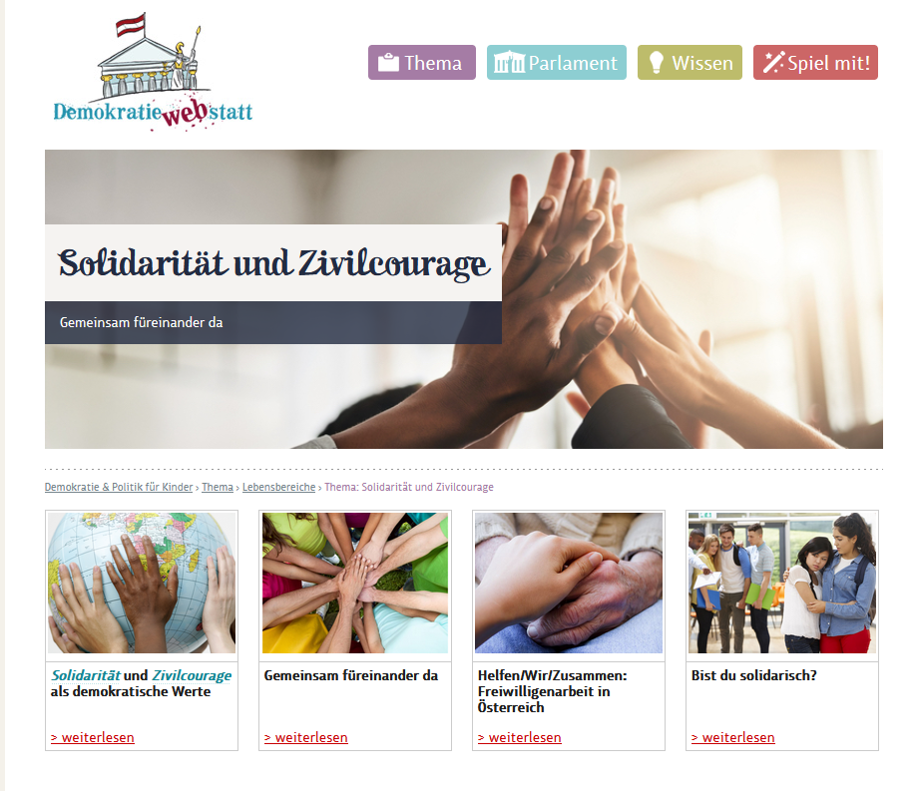

www.demokratiewebstatt.at

Slide 3
Hinweis zur Nutzung der PowerPointPräsentation
In dieser PowerPoint-Präsentation finden sich die wichtigsten Inhalte des Schwerpunktthemas „Solidarität und Zivilcourage“ in stark gekürzter Form.
Um zu den Hintergrundinformationen in den jeweiligen Kapiteln auf der DemokratieWEBstatt zu gelangen, nutzen Sie bitte die Verlinkungen.
  Bsp. Zum Kapitel auf der DemokratieWEBstatt
  Bsp. (Überschrift) Solidarität und Zivilcourage als demokratische Werte
www.demokratiewebstatt.at
Notes:
Mehr dazu findest du im Kapitel

Slide 4

Solidarität und Zivilcourage als demokratische Werte
© Eyesee 10 / clipdealer
Zum Kapitel auf der DemokratieWEBstatt

Slide 5
Was bedeutet Solidarität?
Solidarität ist die Verantwortung füreinander.
Was bedeutet Zivilcourage?
Zivilcourage ist die Bereitschaft, sich ohne Rücksicht auf eventuelle Nachteile für andere einzusetzen.
Solidarität und Zivilcourage sind typische Merkmale einer gut funktionierenden demokratischen Gesellschaft.
Sie zeigen sich darin, dass Menschen im Sinne von Frieden, Gerechtigkeit, Toleranz, Menschenrechten und anderen demokratischen Werten handeln.
www.demokratiewebstatt.at
Notes:
Mehr dazu findest du im Kapitel

Slide 6
Wie zeigen sich Solidarität und Zivilcourage?
Sie zeigen sich, indem Menschen…
… sich für andere einsetzen.
… sich wehren.
… eingreifen.
… unterstützen.
Notes:
Mehr dazu findest du im Kapitel

Slide 7
Wo werden Solidarität und Zivilcourage sichtbar?
Öffentlicher Raum (Straße, Bus etc.)
Gesellschaftlicher Raum (Vereine, Verbände, Gruppen)
Medialer Raum (Presse, Internet)
Private Orte (Familie, Freundeskreis)
Bildungseinrichtungen und Beruf (Arbeitsplatz, Schule)
Notes:
Mehr dazu findest du im Kapitel

Slide 8
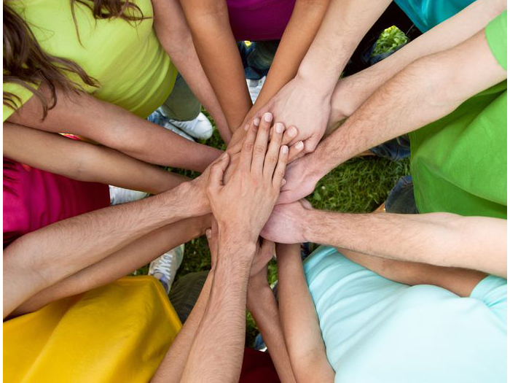
Gemeinsam füreinander da
© rido / clipdealer
Zum Kapitel auf der DemokratieWEBstatt

Slide 9
Das Solidaritätsprinzip
  Das Solidaritätsprinzip ermöglicht es, dass Menschen in verschiedenen Lebenslagen (Familie, Alter) bzw. in Notlagen (z.B. Arbeitslosigkeit) durch bestimmte Sozialleistungen gezielt geholfen werden kann.
  Auch die Gesundheitsversorgung funktioniert in Österreich nach diesem Prinzip. Je nach Einkommen zahlen die Menschen einen Beitrag in die Sozialversicherung ein.
  Dafür hat jeder Mensch das Recht auf eine medizinische Behandlung, unabhängig davon, wie hoch der eingezahlte Beitrag ist und wie oft man die Leistungen in Anspruch nimmt.
www.demokratiewebstatt.at
Notes:
Mehr dazu findest du im Kapitel

Slide 10
Sozialleistungen
Zu den Sozialleistungen zählen:
Pensionen und rentenähnliche Leistungen im Alter und für Hinterbliebene
Leistungen bei Unfall, Invalidität, Pflegebedürftigkeit und Krankheit
Familienleistungen wie Familienbeihilfe und Kinderbetreuungsgeld
Sozialentschädigungsleistungen (Opferfürsorge)
Mindestsichernde Leistungen
Leistungen aus der Arbeitslosenversicherung
www.demokratiewebstatt.at
Notes:
Mehr dazu findest du im Kapitel

Slide 11
Internationale humanitäre Hilfe
Auslandskatastrophenfonds
In akuten Krisensituationen und bei Katastrophenfällen koordiniert und organisiert der Auslandskatastrophenfonds die bilateralen Hilfsaktionen Österreichs und leistet unbürokratische Hilfe in Notlagen.
Ziele dabei sind:
  Leben retten
  menschliches Leid lindern
  Schutz und Versorgung aller betroffenen Menschen sicherstellen
  Grundlagen für die Rückkehr zu akzeptablen und menschenwürdigen Lebensbedingungen schaffen
www.demokratiewebstatt.at
Notes:
Mehr dazu findest du im Kapitel

Slide 12
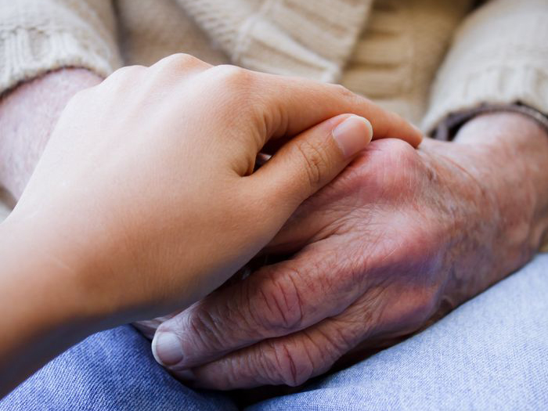
Helfen/Wir/Zusammen: Freiwilligenarbeit in Österreich
© melpomen / Clipdealer
Zum Kapitel auf der DemokratieWEBstatt

Slide 13
Freiwilligenarbeit
In Österreich engagieren sich sehr viele Menschen ehrenamtlich und arbeiten als Freiwillige bei der Feuerwehr, der Rettung oder bei karitativen Einrichtungen.
Es gibt ganz verschiedene Möglichkeiten zu helfen und füreinander da zu sein.
Formen des freiwilligen Engagements
Informelle freiwillige Tätigkeiten
Darunter fallen alle privaten und unbezahlten Hilfestellungen, wie etwa die Nachbarschaftshilfe oder die Hilfe und Unterstützung von Verwandten und im Freundeskreis.
Formelle freiwillige Tätigkeiten
Das sind freiwillige und vorwiegend unentgeltliche Leistungen in einem
Verein oder einer gemeinnützigen Organisation zum Wohle der
Allgemeinheit.
Notes:
Mehr dazu findest du im Kapitel

Slide 14
Zahl der Freiwilligen in Österreich im Jahr 2020
1,9 Millionen ÖsterreicherInnen ab 15 Jahren engagieren sich in Vereinen und Organisationen (formelle Freiwilligentätigkeit).
1,9 Millionen ÖsterreicherInnen ab 15 Jahren engagieren sich im privaten Bereich (informelle Freiwilligentätigkeit).
800.000 Menschen sind sowohl im informellen wie im formellen Bereich tätig.
Notes:
Mehr dazu findest du im Kapitel

Slide 15
Was zeichnet gemeinnützige Organisationen und Vereine aus?
Leistungen und Angebote kommen vielen Menschen zugute.
Sie sind uneigennützig tätig.
Sie sind nicht gewinnorientiert.
Ehrenamt 2021
Der Jahresschwerpunkt des Österreichischen Parlaments „Ehrenamt 2021“ zeigt die Vielfalt des freiwilligen Engagements in Österreich und würdigt die Arbeit aller Freiwilligen.
Mutiges und solidarisches Handeln im Alltag
  Welche ehrenamtlichen Tätigkeiten kennst du? In welchem Bereich kannst du dir vorstellen, selbst ehrenamtlich tätig zu sein?
Notes:
Mehr dazu findest du im Kapitel

Slide 16
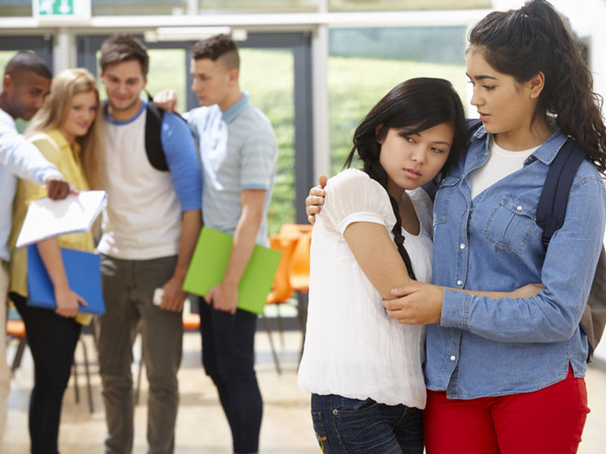
Bist du solidarisch?
© clipdealer / nevodka
Zum Kapitel auf der DemokratieWEBstatt

Slide 17
Solidarität und Zivilcourage will gelernt sein!
Was braucht es für solidarisches und mutiges Handeln?
Aufmerksamkeit: Hinschauen statt Wegschauen!
Verantwortung: Was sind die Folgen meines Handelns?
Entscheidung: Was kann ich tun? Wo gibt es Hilfe?
www.demokratiewebstatt.at
Notes:
Mehr dazu findest du im Kapitel

Slide 18
Auch im Notfall richtig handeln:
Sechs Regeln für den Ernstfall:
Achtgeben: Hilf, aber bring dich nicht in Gefahr.
Polizei rufen: Ruf die Polizei unter der Nummer 133.
Hilfe holen: Bitte andere um Mithilfe.
Detail erkennen: Präg dir TäterInnenmerkmale ein.
Mithelfen: Kümmere dich um Opfer.
Mund aufmachen: Sag als Zeuge/Zeugin aus.
www.demokratiewebstatt.at

Slide 19
Diskussionsfragen
In einer IMAS-Studie aus dem Jahr 2020 geben 39 Prozent der Befragten an, dass sie den Eindruck haben, dass solidarisches und mutiges Handeln in der Gesellschaft abnimmt.
Diskussionsfragen:
  Stimmst du diesem Eindruck zu?
  Kennst du Situationen, in denen solidarisches und/oder mutiges Handeln sichtbar wurden?
„Wo die Zivilcourage keine Heimat hat, reicht die Freiheit nicht weit.“ (Willy Brandt)
Diskussionsfragen:
  Was ist mit diesem Ausspruch gemeint?
  Wie unterscheiden sich Mut und Tapferkeit von Zivilcourage?
www.demokratiewebstatt.at

